Slide 1
CẤU TRÚC DỮ LIỆU VÀ GIẢI THUẬT (501040)
Chương 10: Cây nhị phân

Slide 2
Định nghĩa
Cây nhị phân
  Cây rỗng
  Hoặc có một node gọi là gốc (root) và 2 cây con gọi là cây con trái và cây con phải
Ví dụ:
  Cây rỗng:
  Cây có 1 node: là node gốc
  Cây có 2 node:

Slide 3
Các định nghĩa khác
Mức:
  Node gốc ở mức 0.
  Node gốc của các cây con của một node ở mức m là m+1.
Chiều cao:
  Cây rỗng là 0.
  Chiều cao lớn nhất của 2 cây con cộng 1
  (Hoặc: mức lớn nhất của các node cộng 1)
Đường đi (path)
  Tên các node của quá trình đi từ node gốc theo các cây con đến một node nào đó.

Slide 4
Các định nghĩa khác (tt.)
Node trước, sau, cha, con:
  Node x là trước node y (node y là sau node x), nếu trên đường đi đến y có x.
  Node x là cha node y (node y là con node x), nếu trên đường đi đến y node x nằm ngay trước node y.
Node lá, trung gian:
  Node lá là node không có cây con nào.
  Node trung gian không là node gốc hay node lá.

Slide 5
Các tính chất khác
Cây nhị phân đầy đủ, gần đầy đủ:
  Đầy đủ: các node lá luôn nằm ở mức cao nhất và các nút không là nút lá có đầy đủ 2 nhánh con.
  Gần đầy đủ: Giống như trên nhưng các node lá nằm ở mức cao nhất (hoặc trước đó một mức) và lấp đầy từ bên trái sang bên phải ở mức cao nhất.
Chiều cao của cây có n node:
  Trung bình h = [lg n] + 1
  Đầy đủ h = lg (n + 1)
  Suy biến h = n
Số phần tử tại mức i nhiều nhất là 2^{i}

Slide 6
Phép duyệt cây
Duyệt qua từng node của cây (mỗi node 1 lần)
Cách duyệt:
  Chính thức: NLR, LNR, LRN, NRL, RNL, RLN
  Chuẩn: NLR (preorder), LNR (inorder), LRN (postorder)

Slide 7
Ví dụ về phép duyệt cây NLR
A
B
C
D
E
F
G
H
I
J
K
L
M
N
O
P
Kết quả:
A
B
D
H
I
N
E
J
O
K
C
F
L
P
G
M

Slide 8
Ví dụ về phép duyệt cây LNR
A
B
C
D
E
F
G
H
I
J
K
L
M
N
O
P
Kết quả:
H
D
N
I
B
J
O
E
K
A
F
P
L
C
M
G

Slide 9
Ví dụ về phép duyệt cây LRN
A
B
C
D
E
F
G
H
I
J
K
L
M
N
O
P
Kết quả:
H
N
I
D
O
J
K
E
B
P
L
F
M
G
C
A

Slide 10
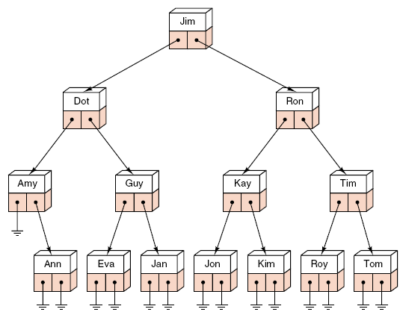
Cây liên kết

Slide 11
Thiết kế cây liên kết
template <class Entry>
struct Binary_node {
// data members:
Entry data;
Binary_node<Entry> *left, *right;
// constructors:
Binary_node( );
Binary_node(const Entry &x);
};
template <class Entry>
class Binary_tree {
public:
// Add methods here.
protected:
// Add auxiliary function prototypes here.
Binary_node<Entry> *root;
};

Slide 12
Khởi tạo và kiểm tra rỗng
template <class Entry>
Binary_tree<Entry>::Binary_tree() {
root = NULL;
};
template <class Entry>
bool Binary_tree<Entry>::empty() {
return root == NULL;
};

Slide 13
Thiết kế các phép duyệt cây
template <class Entry>
void Binary_tree<Entry> :: inorder(void (*visit)(Entry &)) {
recursive_inorder(root, visit);
}
template <class Entry>
void Binary_tree<Entry> :: preorder(void (*visit)(Entry &)) {
recursive_preorder(root, visit);
}
template <class Entry>
void Binary_tree<Entry> :: postorder(void (*visit)(Entry &)) {
recursive_postorder(root, visit);
}

Slide 14
Giải thuật duyệt cây inorder
Algorithm recursive_inorder
Input: subroot là con trỏ node gốc và hàm visit
Output: kết quả phép duyệt
1. if (cây con không rỗng)
1.1. Call recursive_inorder với nhánh trái của subroot
1.2. Duyệt node subroot bằng hàm visit
1.3. Call recursive_inorder với nhánh phải của subroot
End recursive_inorder

Slide 15
Mã C++ duyệt cây inorder
template <class Entry>
void Binary_tree<Entry> ::recursive_inorder
(Binary_node<Entry> *sub_root, void (*visit)(Entry &)) {
if (sub_root != NULL) {
recursive_inorder(sub_root->left, visit);
(*visit)(sub_root->data);
recursive_inorder(sub_root->right, visit);
}
}

Slide 16
Khai báo cây nhị phân
template <class Entry>
class Binary_tree {
public:
Binary_tree( );
bool empty( ) const;
void preorder(void (*visit)(Entry &));
void inorder(void (*visit)(Entry &));
void postorder(void (*visit)(Entry &));
int size( ) const;
void clear( );
int height( ) const;
void insert(const Entry &);
Binary_tree (const Binary_tree<Entry> &original);
Binary_tree & operator = (const Binary_tree<Entry> &original);
~Binary_tree( );
protected:
Binary_node<Entry> *root;
};

Slide 17
Cây nhị phân tìm kiếm – Binary search tree (BST)
Một cây nhị phân tìm kiếm (BST) là một cây nhị phân rỗng hoặc mỗi node của cây này có các đặc tính sau:
  1. Khóa của node gốc lớn (hay nhỏ) hơn khóa của tất cả các node của cây con bên trái (hay bên phải)
  2. Các cây con (bên trái, phải) là BST
Tính chất:
  Chỉ cần đặc tính 1 là đủ
  Duyệt inorder sẽ được danh sách có thứ tự

Slide 18
Ví dụ BST
25
10
37
3
18
29
50
1
6
12
20
35
41
5
13
32
Duyệt inorder: 1 3 5 6 10 12 13 18 20 25 29 32 35 37 41 50

Slide 19
Các tính chất khác của BST
Node cực trái (hay phải):
  Xuất phát từ node gốc
  Đi sang trái (hay phải) đến khi không đi được nữa
Khóa của node cực trái (hay phải) là nhỏ nhất (hay lớn nhất) trong BST
BST là cây nhị phân có tính chất:
  Khóa của node gốc lớn (hay nhỏ) hơn khóa của node cực trái (hay cực phải)

Slide 20
Thiết kế BST
template <class Record>
class Search_tree: public Binary_tree<Record> {
public:
//Viết lại phương thức chèn vào, loại bỏ để đảm bảo vẫn là BST
Error_code insert(const Record &new_data);
Error_code remove(const Record &old_data);
//Thêm phương thức tìm kiếm dựa vào một khóa
Error_code tree_search(Record &target) const;
private:
// Add auxiliary function prototypes here.
};

Slide 21
Tìm kiếm trên BST
Chọn hướng tìm theo tính chất của BST:
  So sánh với node gốc, nếu đúng thì tìm thấy
  Tìm bên nhánh trái (hay phải) nếu khóa cần tìm nhỏ hơn (hay lớn hơn) khóa của node gốc
Giống phương pháp tìm kiếm nhị phân
Thời gian tìm kiếm
  Tốt nhất và trung bình: O(lg n)
  Tệ nhất: O(n)

Slide 22
Giải thuật tìm kiếm trên BST
Algorithm BST_search
Input: subroot là node gốc và target là khóa cần tìm
Output: node tìm thấy
1. if (cây rỗng)
1.1. return not_found
2. if (target trùng khóa với subroot)
2.1. return subroot
3. if (target có khóa nhỏ hơn khóa của subroot)
3.1. Tìm bên nhánh trái của subroot
4. else
4.1. Tìm bên nhánh phải của subroot
End BST_search

Slide 23
Mã C++ tìm kiếm trên BST
template <class Record>
Binary_node<Record> *Search_tree<Record> :: search_for_node
(Binary_node<Record>* sub_root, const Record &target) const {
if (sub_root == NULL || sub_root->data == target)
return sub_root;
else if (sub_root->data < target)
return search_for_node(sub_root->right, target);
else return search_for_node(sub_root->left, target);
}

Slide 24
Mã C++ tìm kiếm trên BST
(không đệ qui)
template <class Record>
Binary_node<Record> *Search_tree<Record> :: search_for_node
(Binary_node<Record>* sub_root, const Record &target) const {
while (sub_root != NULL && sub_root->data != target)
if (sub_root->data < target) sub_root = sub_root->right;
else sub_root = sub_root->left;
return sub_root;
}

Slide 25
Phương thức tree_search
template <class Record>
Error_code Search_tree<Record> :: tree_search(Record &target) const {
Error_code result = success;
Binary_node<Record> *found = search_for_node(root, target);
if (found == NULL)
result = not_present;
else
target = found->data;
return result;
}

Slide 26
Ví dụ tìm kiếm trên BST
25
10
37
3
18
29
50
1
6
12
20
35
41
5
13
32
Node gốc nhỏ hơn
Node gốc lớn hơn
Giống nhau
Khác nhau
Số node duyệt: 5
Số lần so sánh: 9
Tìm kiếm
13
Tìm thấy

Slide 27
Ví dụ tìm kiếm trên BST
25
10
37
3
18
29
50
1
6
12
20
35
41
5
13
32
Khác nhau
Node gốc nhỏ hơn
Node gốc lớn hơn
Số node duyệt: 5
Số lần so sánh: 10
Tìm kiếm
14
Không tìm thấy

Slide 28
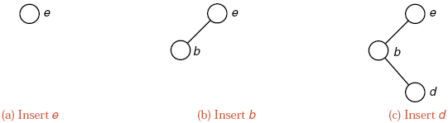
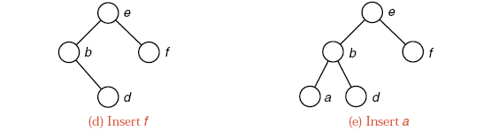
Thêm vào BST

Slide 29
Giải thuật thêm vào BST
Algorithm BST_insert
Input: subroot là node gốc và new_data là dữ liệu cần thêm vào
Output: BST sau khi thêm vào
1. if (cây rỗng)
1.1. Thêm vào tại vị trí này
2. if (target trùng khóa với subroot)
2.1. return duplicate_error
3. if (new_data có khóa nhỏ hơn khóa của subroot)
3.1. Thêm vào bên nhánh trái của subroot
4. else
4.1. Thêm vào bên nhánh phải của subroot
End BST_insert

Slide 30
Mã C++ thêm vào BST
template <class Record>
Error_code Search_tree<Record> :: search_and_insert
(Binary_node<Record> * &sub_root, const Record &new_data) {
if (sub_root == NULL) {
sub_root = new Binary_node<Record>(new_data);
return success;
}
else if (new_data < sub_root->data)
return search_and_insert(sub_root->left, new_data);
else if (new_data > sub_root->data)
return search_and_insert(sub_root->right, new_data);
else return duplicate_error;
}

Slide 31
Giải thuật thêm vào BST
(không đệ qui)
Algorithm BST_insert
Input: subroot là node gốc và new_data là dữ liệu cần thêm vào
Output: BST sau khi thêm vào
parent là rỗng và left_or_right là “left”
2. while (subroot không rỗng)
2.1. if (target trùng khóa với subroot)
2.1.1. return duplicate_error
2.2. if (new_data có khóa nhỏ hơn khóa của subroot)
2.2.2. parent là subroot và left_or_right là “left”
2.2.1. Chuyển subroot sang nhánh trái của subroot
2.3. else
2.3.2. parent là subroot và left_or_right là “right”
2.3.1. Chuyển subroot sang nhánh phải của subroot
3. if (subroot là rỗng) //Thêm vào tại vị trí này
3.1. if (parent là rỗng)
3.1.1. Tạo node gốc của cây
3.2. else
3.2.1. Tạo node bên trái hay phải parent tùy theo left_or_right
End BST_insert

Slide 32
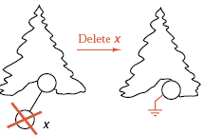
Xóa một node lá khỏi BST
1. Xóa node này
2. Gán liên kết từ cha của nó thành rỗng

Slide 33
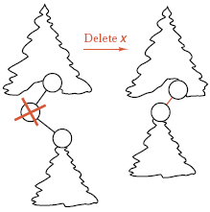
Xóa một node chỉ có một con
A. Đường dẫn đến các node của cây con v có dạng:
… u x v …
B. Không còn node nào trong cây có đường đẫn có dạng như vậy.
C. Sau khi xóa node x, đường dẫn đến các node của cây con v có dạng:
… u v …
D. Đường dẫn của các node khác trong cây không đổi.
E. Trước đó, các node của cây con v nằm trong nhánh con của x là bên trái (bên phải) của u và bây giờ cũng nằm bên trái (bên phải) của u nên vẫn thỏa mãn BST
u
u
x
v
v
1. Gán liên kết từ cha của nó xuống con duy nhất của nó
2. Xóa node này

Slide 34
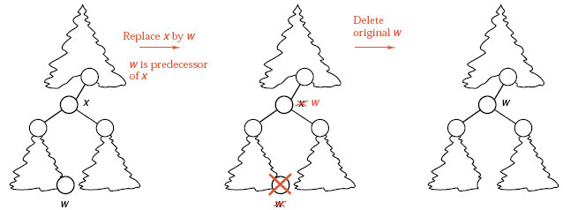
Xóa một node có đủ 2 nhánh con
A. Đường dẫn đến các node của cây con v và z có dạng:
… u x v …
… u x z …
B. Nếu xóa node x thì đường dẫn đến các node của cây con v và z có dạng:
… u v …
… u z …
D. Điều này chỉ xảy ra khi cây con u và v nằm về 2 phía của u => không còn là BST.
E. Giải pháp là thay giá trị x bằng giá trị w thuộc cây này sao cho:
w lớn hơn tất cả khóa của các node của cây con v
w nhỏ hơn tất cả khóa của các node của cây con z
u
v
z

Slide 35
Xóa một node có đủ 2 nhánh con (tt.)
1. Tìm w là node trước node x trên phép duyệt cây inorder (chính là node cực phải của cây con bên trái của x)
2. Thay x bằng w
3. Xóa node w cũ (giống trường hợp 1 hoặc 2 đã xét)

Slide 36
Giải thuật xóa một node
Algorithm BST_remove_root
Input: subroot là node gốc cần phải xóa
Output: BST sau khi xóa xong subroot
1. if (trường hợp 1 hoặc 2) //subroot là node lá hoặc có một con
1.1. Gán liên kết cha đến rỗng hoặc nhánh con duy nhất của subroot
1.2. Xóa subroot
2. else //trường hợp 3: có 2 nhánh con
//Tìm node cực phải của cây con trái
2.1. to_delete là node con trái của subroot
2.2. while (nhánh phải của to_delete không rỗng)
2.2.1. di chuyển to_delete sang node con phải
2.2. Thay dữ liệu của subroot bằng dữ liệu của to_delete
2.4. Call BST_remove_root với to_delete
End BST_remove_root

Slide 37
Mã C++ xóa một node
template <class Record>
Error_code Search_tree<Record> :: remove_root
(Binary_node<Record> * &sub_root) {
if (sub_root == NULL) return not_present;
Binary_node<Record> *to_delete = sub_root;
if (sub_root->right == NULL) sub_root = sub_root->left;
else if (sub_root->left == NULL) sub_root = sub_root->right;
else { to_delete = sub_root->left;
Binary_node<Record> *parent = sub_root;
while (to_delete->right != NULL) {
parent = to_delete;
to_delete = to_delete->right; }
sub_root->data = to_delete->data;
if (parent == sub_root) sub_root->left = to_delete->left;
else parent->right = to_delete->left; }
delete to_delete;
return success; }

Slide 38
Cây cân bằng chiều cao - AVL
Cây cân bằng hoàn toàn:
  Số node của nhánh trái và nhánh phải chênh nhau không quá 1.
ĐN cây AVL:
  BST
  Tại node bất kỳ, chiều cao nhánh trái và nhánh phải chênh nhau không quá 1.
Ký hiệu cho mỗi node của cây AVL:
  Node cân bằng: ‘-’
  Nhánh trái cao hơn: ‘/’
  Nhánh phải cao hơn: ‘\’

Slide 39
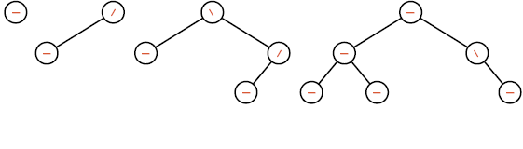
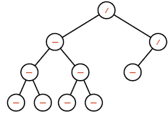
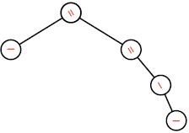
Ví dụ cây AVL
Cây AVL
Không phải cây AVL

Slide 40
Khai báo cây AVL
enum Balance_factor { left_higher, equal_height, right_higher };
template <class Record>
struct AVL_node: public Binary_node<Record> {
// additional data member:
Balance_factor balance;
AVL_node( );
AVL_node(const Record &x);
void set_balance(Balance_factor b);
Balance_factor get_balance( ) const;
};
template <class Record>
class AVL_tree: public Search_tree<Record> {
public:
Error_code insert(const Record &new data);
Error_code remove(const Record &old data);
private:
// Add auxiliary function prototypes here.
};

Slide 41

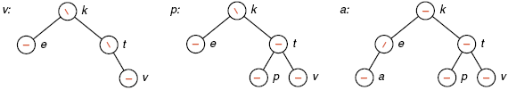
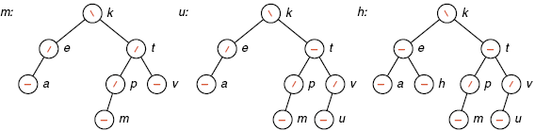
Ví dụ 1 thêm vào cây AVL

Slide 42
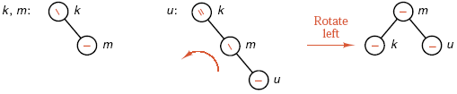
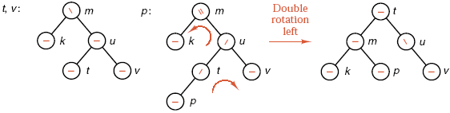
Ví dụ 2 thêm vào cây AVL
\\
m
–
k
\
t
–
p
\
u
(1)
–
v

Slide 43
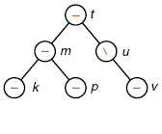
Ví dụ 2 thêm vào cây AVL (tt.)
\\
m
–
k
\
t
(2)
–
p
\
u
–
v
Viết gọn

Slide 44
Các trạng thái khi thêm vào
–
/
\
Thêm vào bên phải và làm bên phải cao lên
Thêm vào bên phải và làm bên phải cao lên
Thêm vào bên phải và làm bên phải cao lên
\
–
\\
Chiều cao cây tăng
Chiều cao cây không đổi
Mất cân bằng bên phải

Slide 45
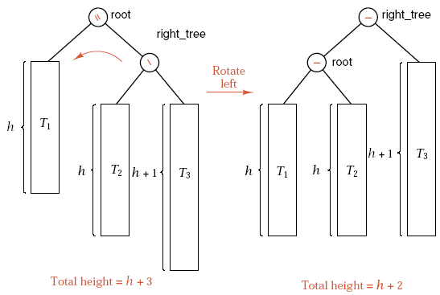
Cân bằng cây AVL – Quay đơn
Binary_node<Record> *right_tree = root->right;
root->right = right_tree->left;
right_tree->left = root;
root = right_tree;

Slide 46
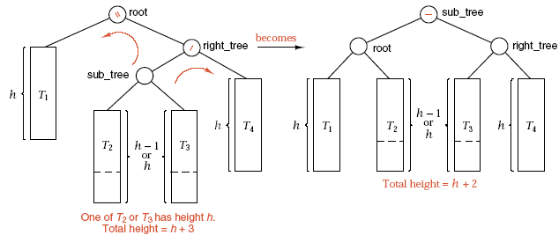
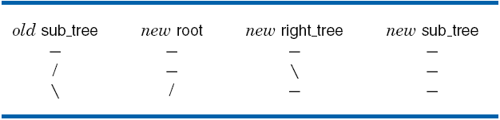
Cân bằng cây AVL – Quay kép
Binary_node<Record> *right_tree = root->right;
Binary_node<Record> *sub_tree = right_tree->left;
root->right = sub_tree->left;
right_tree->left = sub_tree->right;
sub_tree->left = root;
sub_tree->right = right_tree;
root = sub_tree;
Hoặc:
rotate_right(right_tree);
rotate_left(root);

Slide 47
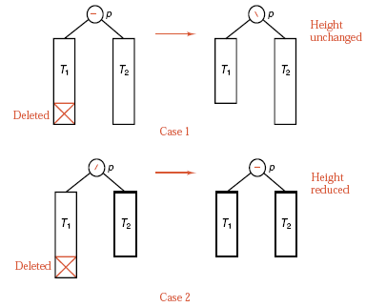
Các trạng thái khi xóa node

Slide 48
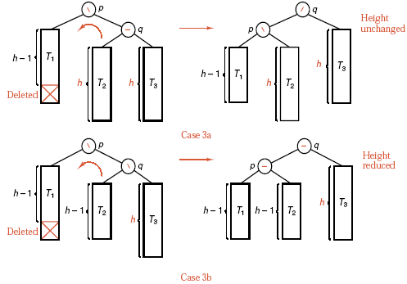
Các trạng thái khi xóa node (tt.)

Slide 49
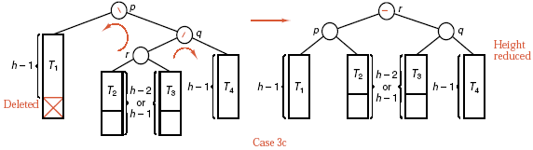
Các trạng thái khi xóa node (tt.)

Slide 50
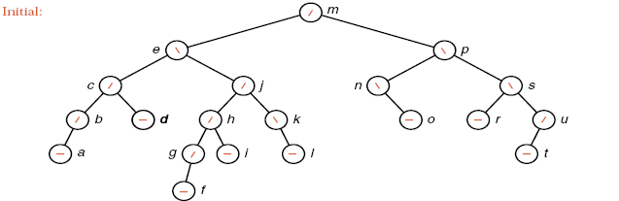
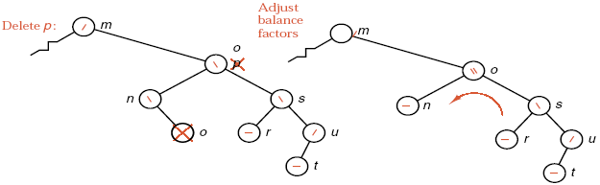
Ví dụ xóa node của cây AVL

Slide 51
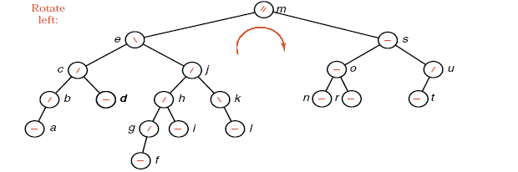
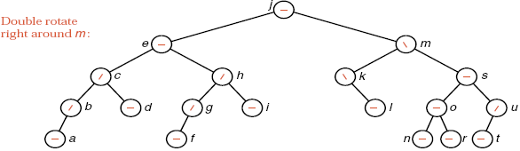
Ví dụ xóa node của cây AVL (tt.)

